Slide 1

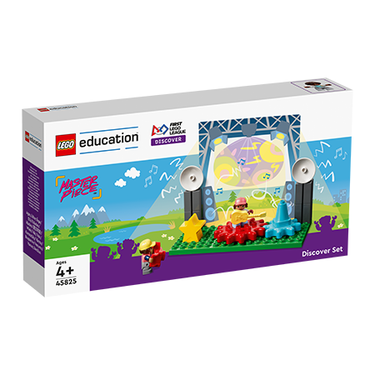
Giriş
Haydi
Başlayalım !
Notes:
Minik Bilim Kahramanları Keşfediyor /
FIRST ® LEGO® League Discover
SUBMERGED Sezonuna Hoşgeldiniz!
Çocuklar
Çözüm üretmek için FIRST Öz Değerlerini, öğrenme alışkanlıklarını ve mühendislik tasarım sürecini kullanacak ve uygulayacaklar.
İşbirliği, inşa etme ve eğlenceli öğrenme yoluyla sezon temasını ve fikirlerini keşfedecekler.
Fikirlerini ve çözümlerini oluşturacak ve test edecekler.
Öğrendiklerini birbirleriyle ve başkalarıyla paylaşacak ve iletecekler.

Slide 2
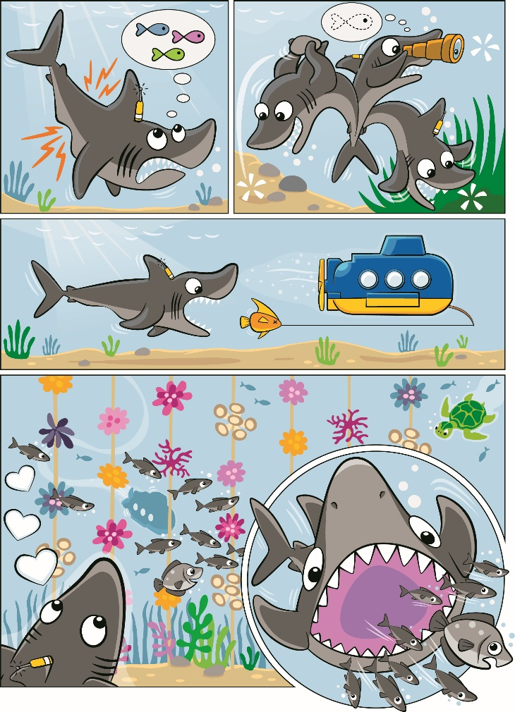
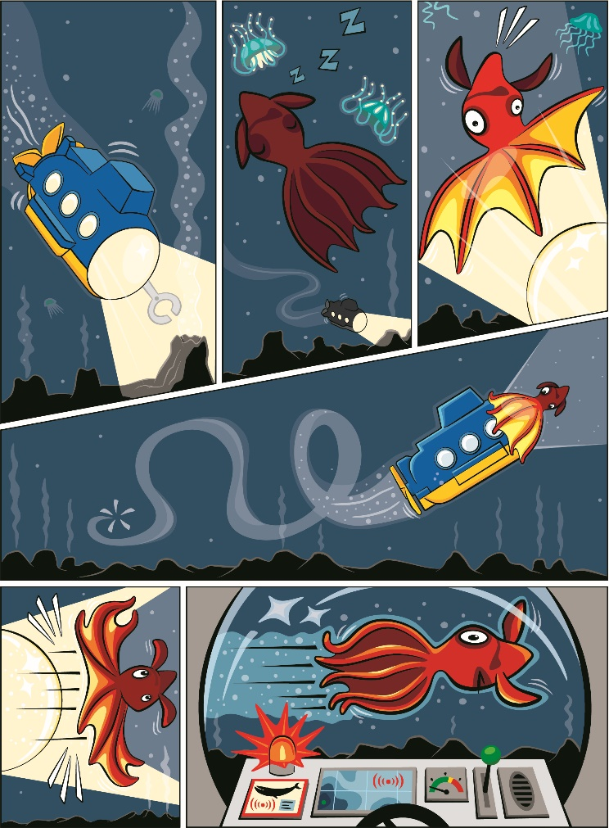
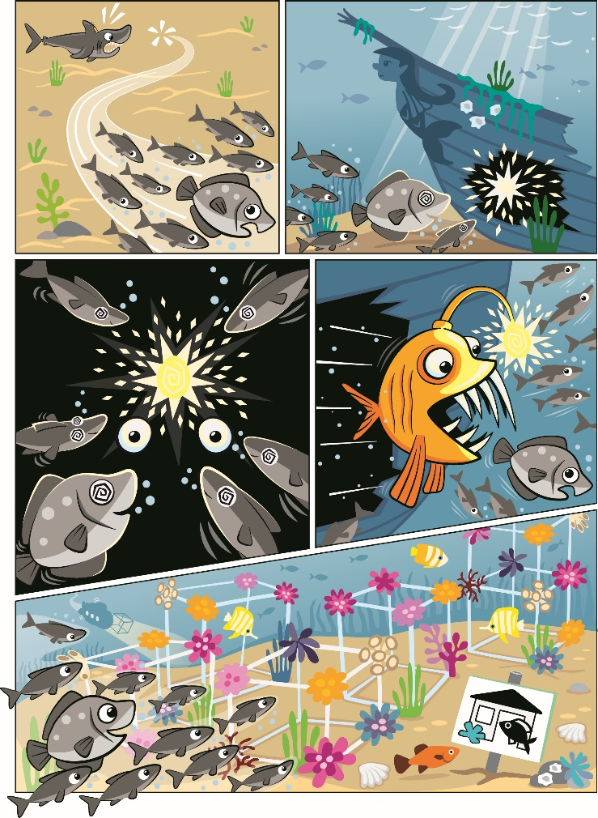
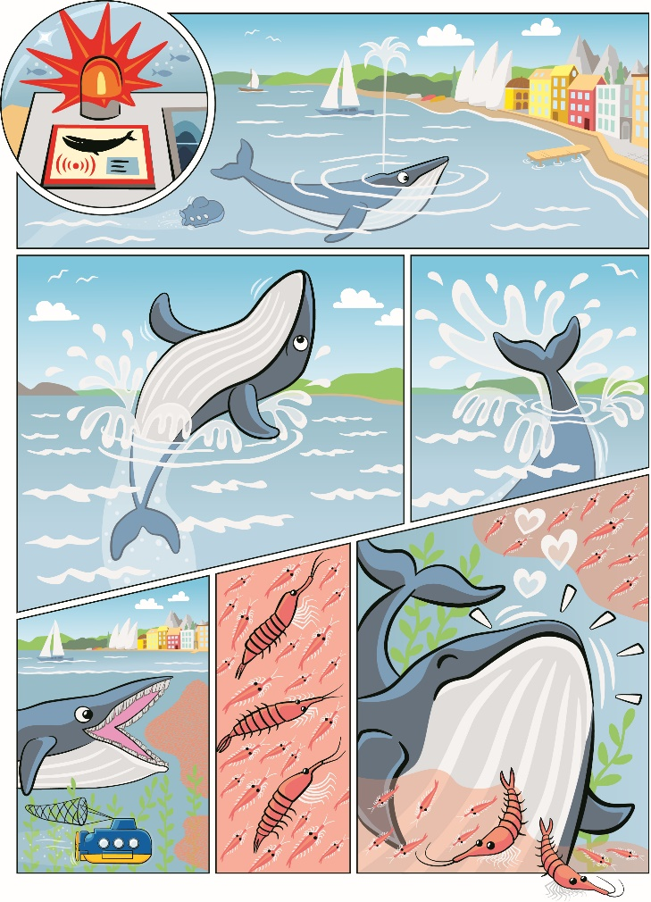
Keşif Öyküsü
Notes:
Keşif Öyküsü - (Takım Çalışma Kılavuzu sayfa 12-15)
Keşif Öyküsü sayfalarına aşina olun; bu hikayeyi oturumlar boyunca kullanacaksınız.

Slide 3
Her Oturum Aşağıdakileri İçerir
Büyük Soru
Altı Tuğla İle Isınma
Keşif Görevi
İnşa Görevi
Paylaşma Görevi- sınıf arkadaşlarınızla veya Mühendislik Defterinizle
Temizlik
Notes:
Büyük Soru: Her oturum, oturumu şekillendirmek için paylaşılabilecek bir Büyük Soru içerir.
Altı Tuğla Isınma Etkinliği: Her oturum, altı tuğla setleri kullanılarak yapılan kısa bir ısınma etkinliği ile başlar.
Keşif Görevi: Oturumlar, öğrencilerin konuyu öğrenmelerine yardımcı olacak bir görevle başlar.
Yaratıcı Görev: Öğrenciler her oturumda kendi tasarımlarını oluştururlar.
Paylaşma Görevi (Çalışmalarını Sınıf Arkadaşlarınla ya da Mühendislik Defterinde Paylaş): Öğrenciler çalışmalarını, yaptıkları tasarımları gösterip açıklayarak ya da bir görevi Mühendislik Defterlerinde tamamlayarak paylaşırlar.
Temizlik: Her oturumun sonunda öğrencilere malzemeleri toparlamaları ve düzenlemeleri için zaman ayırın.

Slide 4
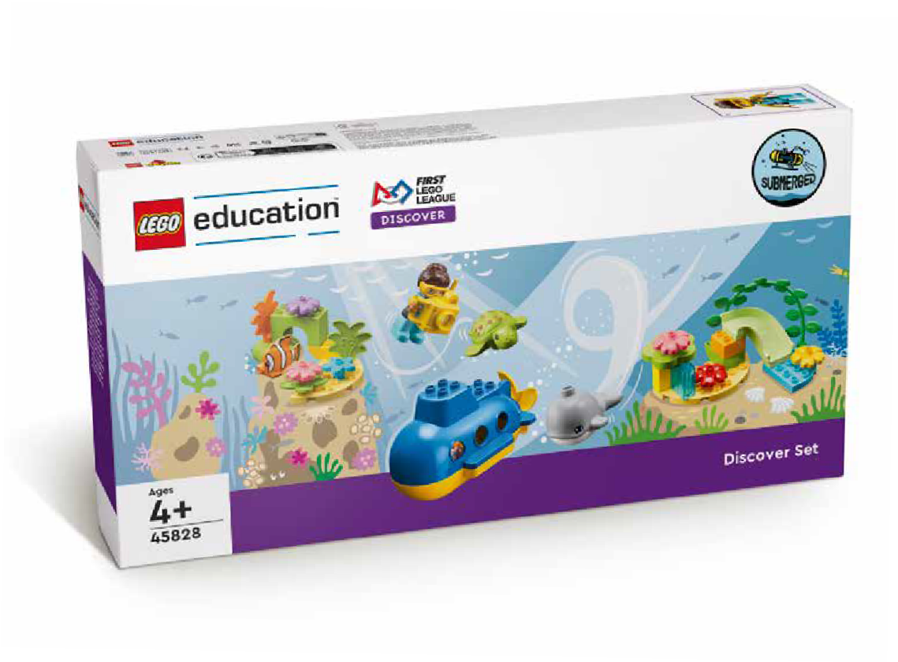













































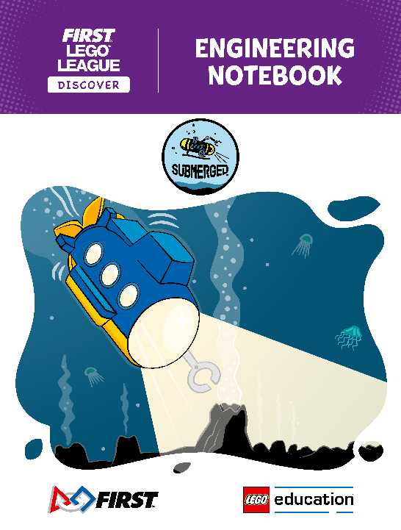










































































































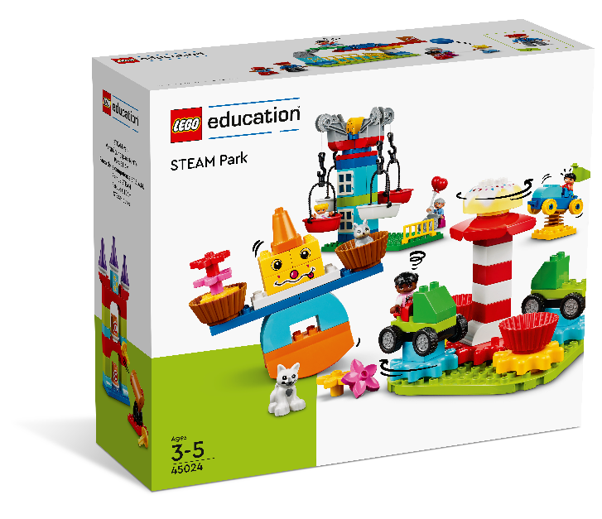





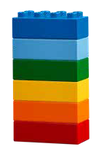


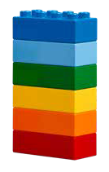
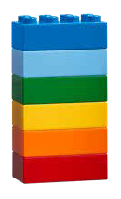



Kullanacaklarınız
Mühendislik Defteri
Discover Set
Discover Mat
Altı Tuğla Set
STEAM Park Set
Notes:
Discover Set with Mat and Six Bricks
Discover Set, Discover modeli, LEGO® DUPLO® figürleri, Altı Tuğla setleri, mat ve inşa kartlarından oluşur. Discover modeli, çocukların temayla bağlantı kurmasına yardımcı olmak ve tartışmalar ile ileri düzeyde inşa çalışmaları için bir başlangıç noktası sunmak amacıyla tasarlanmıştır. Mat, modelleri bir araya getirmek için iş birliği alanı olarak kullanılır. Her Discover seti, sınıfta kullanılmak üzere beş Altı Tuğla seti içerir. Bu setler, her çocuğa birer set ve öğretmene bir set olacak şekilde yeterlidir. Her çocuğun altı farklı renkte birer tuğlaya ihtiyacı vardır. Bu setteki Altı Tuğla, eve gönderilen Discover More setindeki Altı Tuğlalar dışında kalanlardır.
Mühendislik Defteri
Her çocuğa birer tane verilmek üzere Mühendislik Defteri setleri alacaksınız. Bu defterler, çocukların fikirlerini ve çizimlerini kaydedebileceği bir alan sağlar. Her iki oturum için bir sayfa doldurulabilir. Her çocuğa bir mühendislik defteri sağlayın.

Slide 5
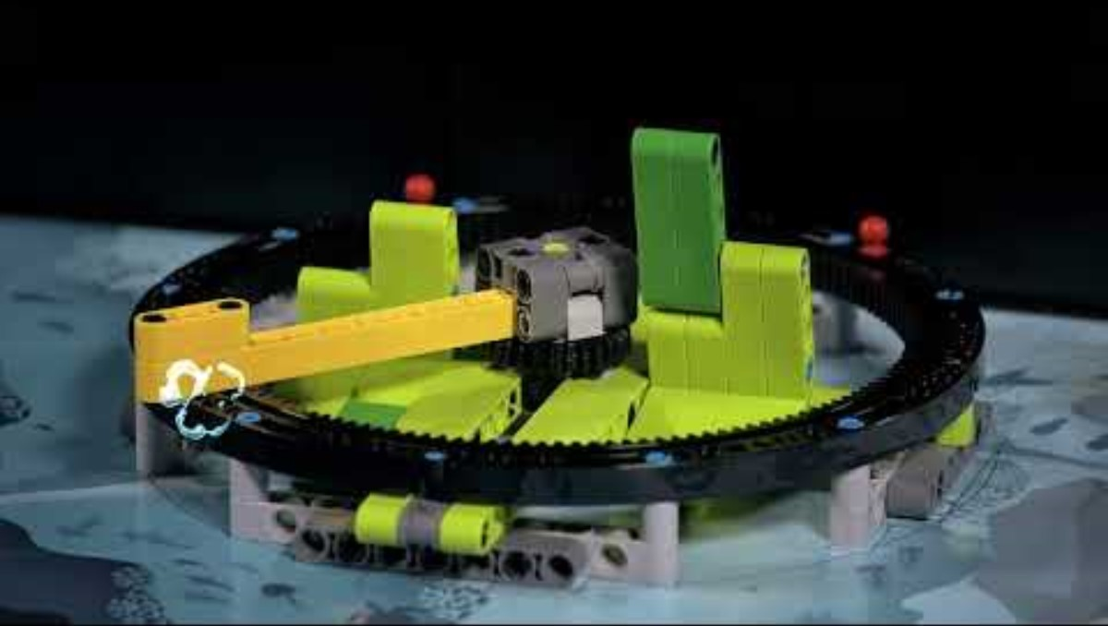

SUBMERGEDSM
Visit the FIRST® LEGO® League YouTube Channel
to watch the SUBMERGEDSM Season Launch Video
Notes:
https://www.youtube.com/watch?v=4JV7x014U0I

Slide 6
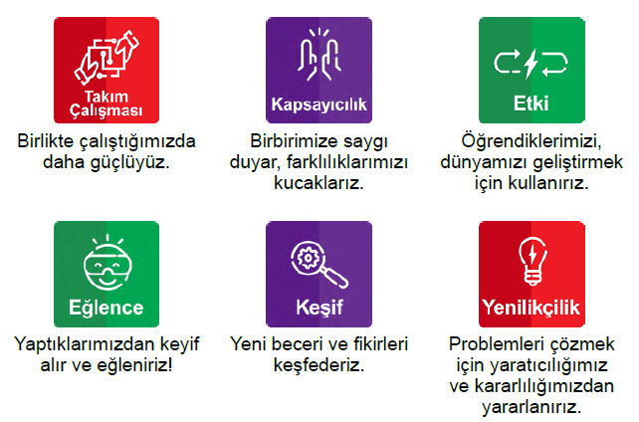
FIRST® Core Values
Notes:
FIRST® Öz Değerleri bu programın temel taşıdır. Bunlar FIRST® LEGO® League programını benzeri diğer programlardan ayıran en temel öğeler arasındadır. Çocuklar, Öz Değerleri benimseyerek, oturumlarda yer alan konuları keşfeder ve araştırırlar. Çocuklar ayrıca yardımlaşmanın takım çalışmasının temelini oluşturduğunu öğrenirler.

